Slide 1
Humánní geografie (socioekonomická)
geografický obor, který studuje chování člověka v prostoru a čase (vývoj populace, vznik sídel, migraci)

Slide 2
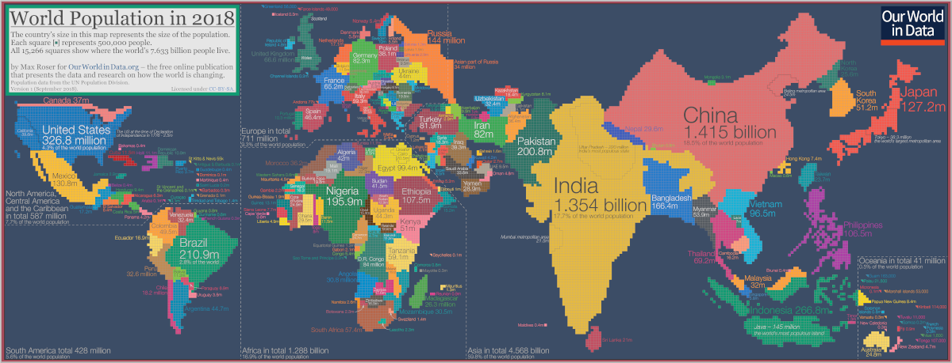

Slide 3
Obyvatelstvo
Kolik je v současnosti na Zemi lidí?
https://www.worldometers.info/world-population/
Napiš 10 nejlidnatějších států světa s počtem obyvatel.
v jakých částech světa narůstá počet obyvatel rychleji, kde naopak pomaleji.

Slide 4
Demografie
= vědní obor, který se zabývá změnami v populaci člověka
Vybraní demografičtí ukazatelé
porodnost (natalita) – hmcp -
plodnost (fertilita) -
úmrtnost (mortalita) –
kojenecká úmrtnost –
střední délka života (naděje na dožití) –
přirozený přírůstek -
celkový přírůstek -
sňatečnost –
rozvodovost –

Slide 5
Demografie
= vědní obor, který se zabývá změnami v populaci člověka
Vybraní demografičtí ukazatelé
porodnost (natalita) – počet narozených dětí na 1000 obyv/rok
plodnost (fertilita) – průměrný počet dětí na 1 ženu
úmrtnost (mortalita) –
kojenecká úmrtnost –
střední délka života (naděje na dožití) –
přirozený přírůstek -
celkový přírůstek -
hrubá míra sňatečnosti –
míra rozvodovosti manželství –

Slide 6
weby, na kterých můžeme zjistit informace o populaci
czso.cz –
Gapminder
kmlfactbook

Slide 7
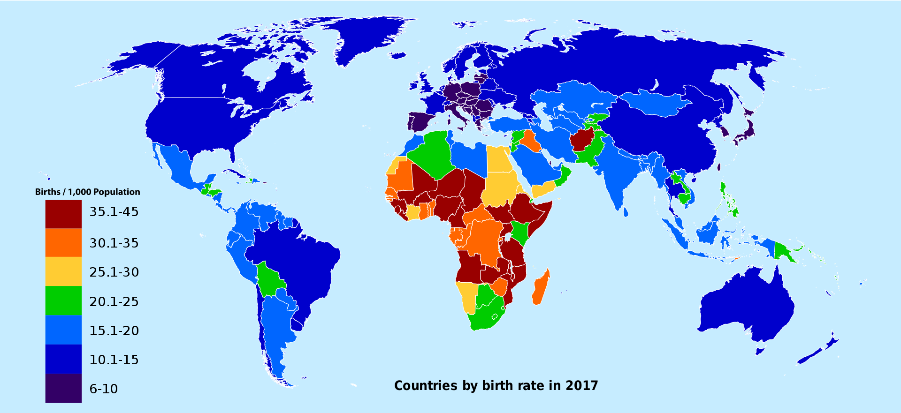
Porodnost
Hrubá míra celkové porodnosti – počet všech (tj. živě i mrtvě) narozených dětí na 1000 obyvatel středního stavu

Slide 8
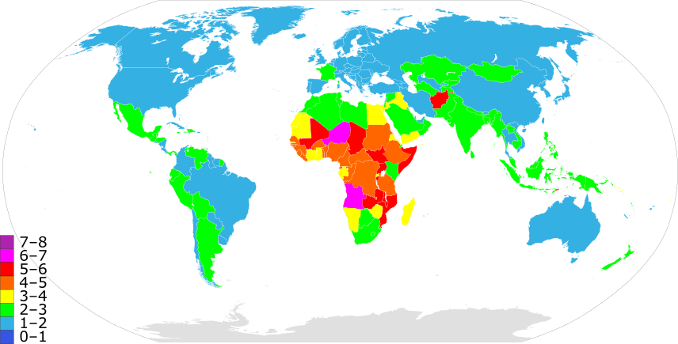
Plodnost
= počet dětí na 1 ženu, v ČR 1,83

Slide 9
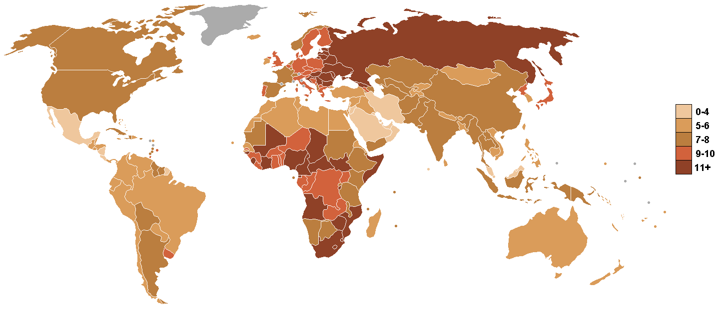
Úmrtnost
= celkový počet zemřelých v daném území a v daném období, připadající na 1000 obyvatel

Slide 10
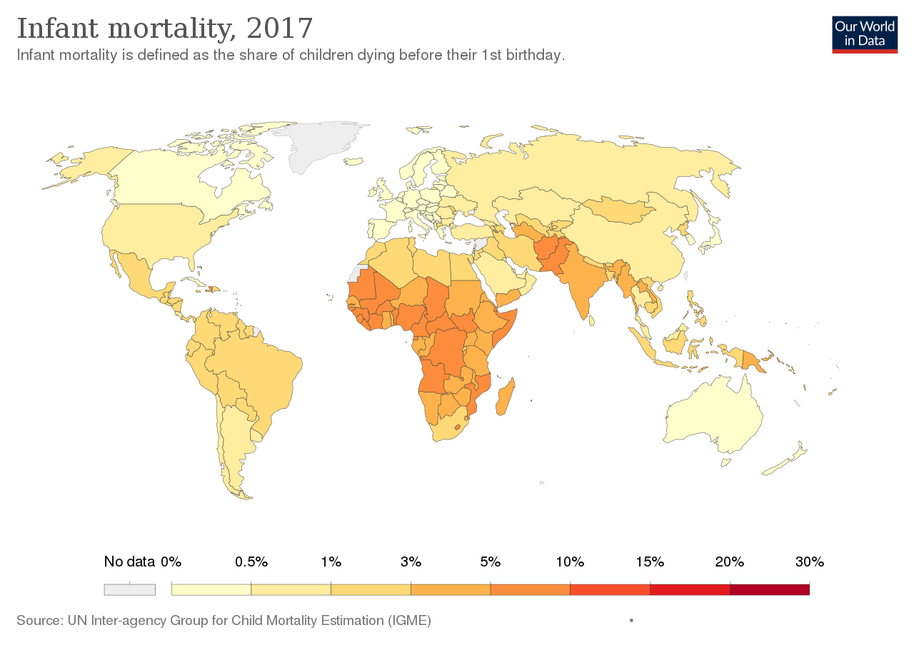
Kojenecká úmrtnost
= udává počet zemřelých kojenců (do 1 roku věku) připadající na 1 000 živě narozených dětí v příslušném období

Slide 11
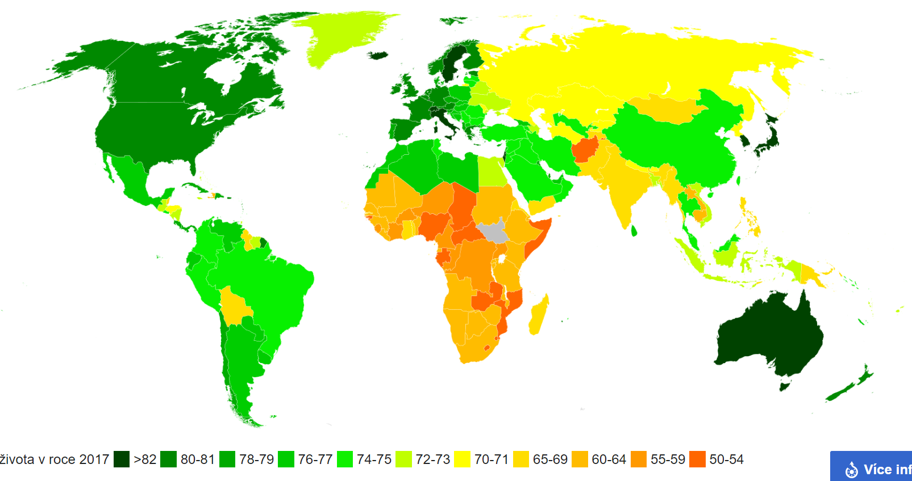
Střední délka života
průměrný, tedy předpokládaný věk, jehož dosahují členové dané populace

Slide 12
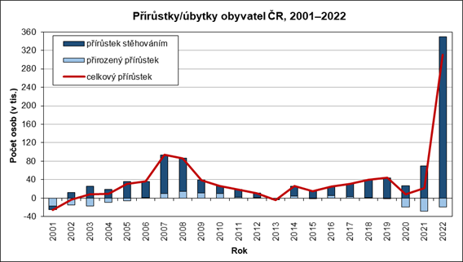

Slide 13
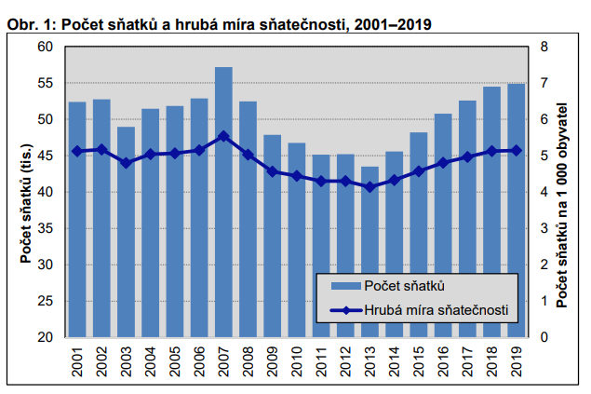
Hrubá míra sňatečnosti - nejjednodušší ukazatel vyjadřující úroveň sňatečnosti, je definován jako počet sňatků připadajících na 1 000 obyvatel (středního stavu) ve sledovaném časovém období. Tento ukazatel je však ovlivněn věkovou strukturou zkoumané populace, a proto se nehodí k mezinárodnímu srovnání.

Slide 14
úhrnná rozvodovost - vyjadřuje úroveň rozvodovosti manželství, neboli jaký podíl původně uzavřených manželství se rozvede.
V ČR v letech 2005-2010 je rozvodovost 47-50 %

Slide 15
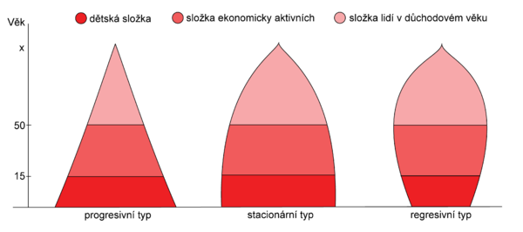
Věkové složení obyvatelstva – věková pyramida
předproduktivní (0-14)
postproduktivní (65+)
produktivní (15-64)
65+

Slide 16
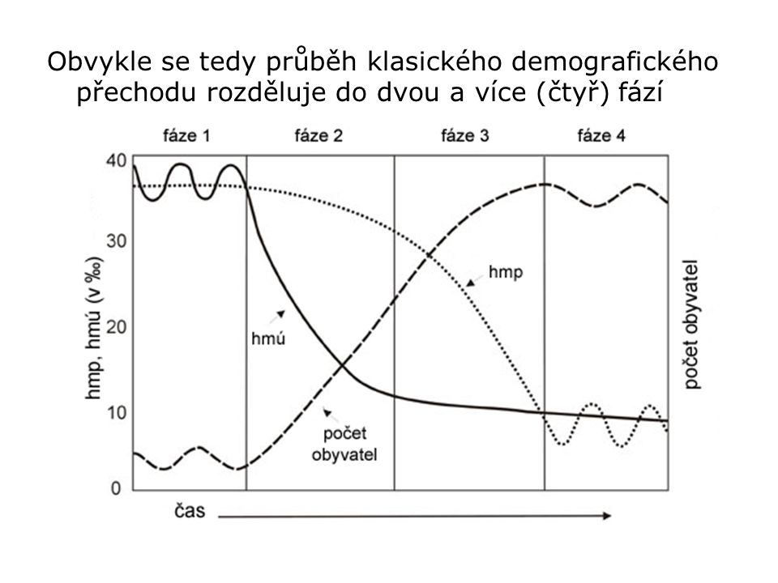
demografická revoluce
Najdi důvody vzniku demografické revoluce.

Slide 17
Migrace
pohyb obyvatelstva s dlouhodobým pobytem v cílové destinaci
složky migrace:
  emigrace
  imigrace
typy migrace:
  ekonomická
  politická
  ekologická
  náboženská
  národnostní aj.

Slide 18
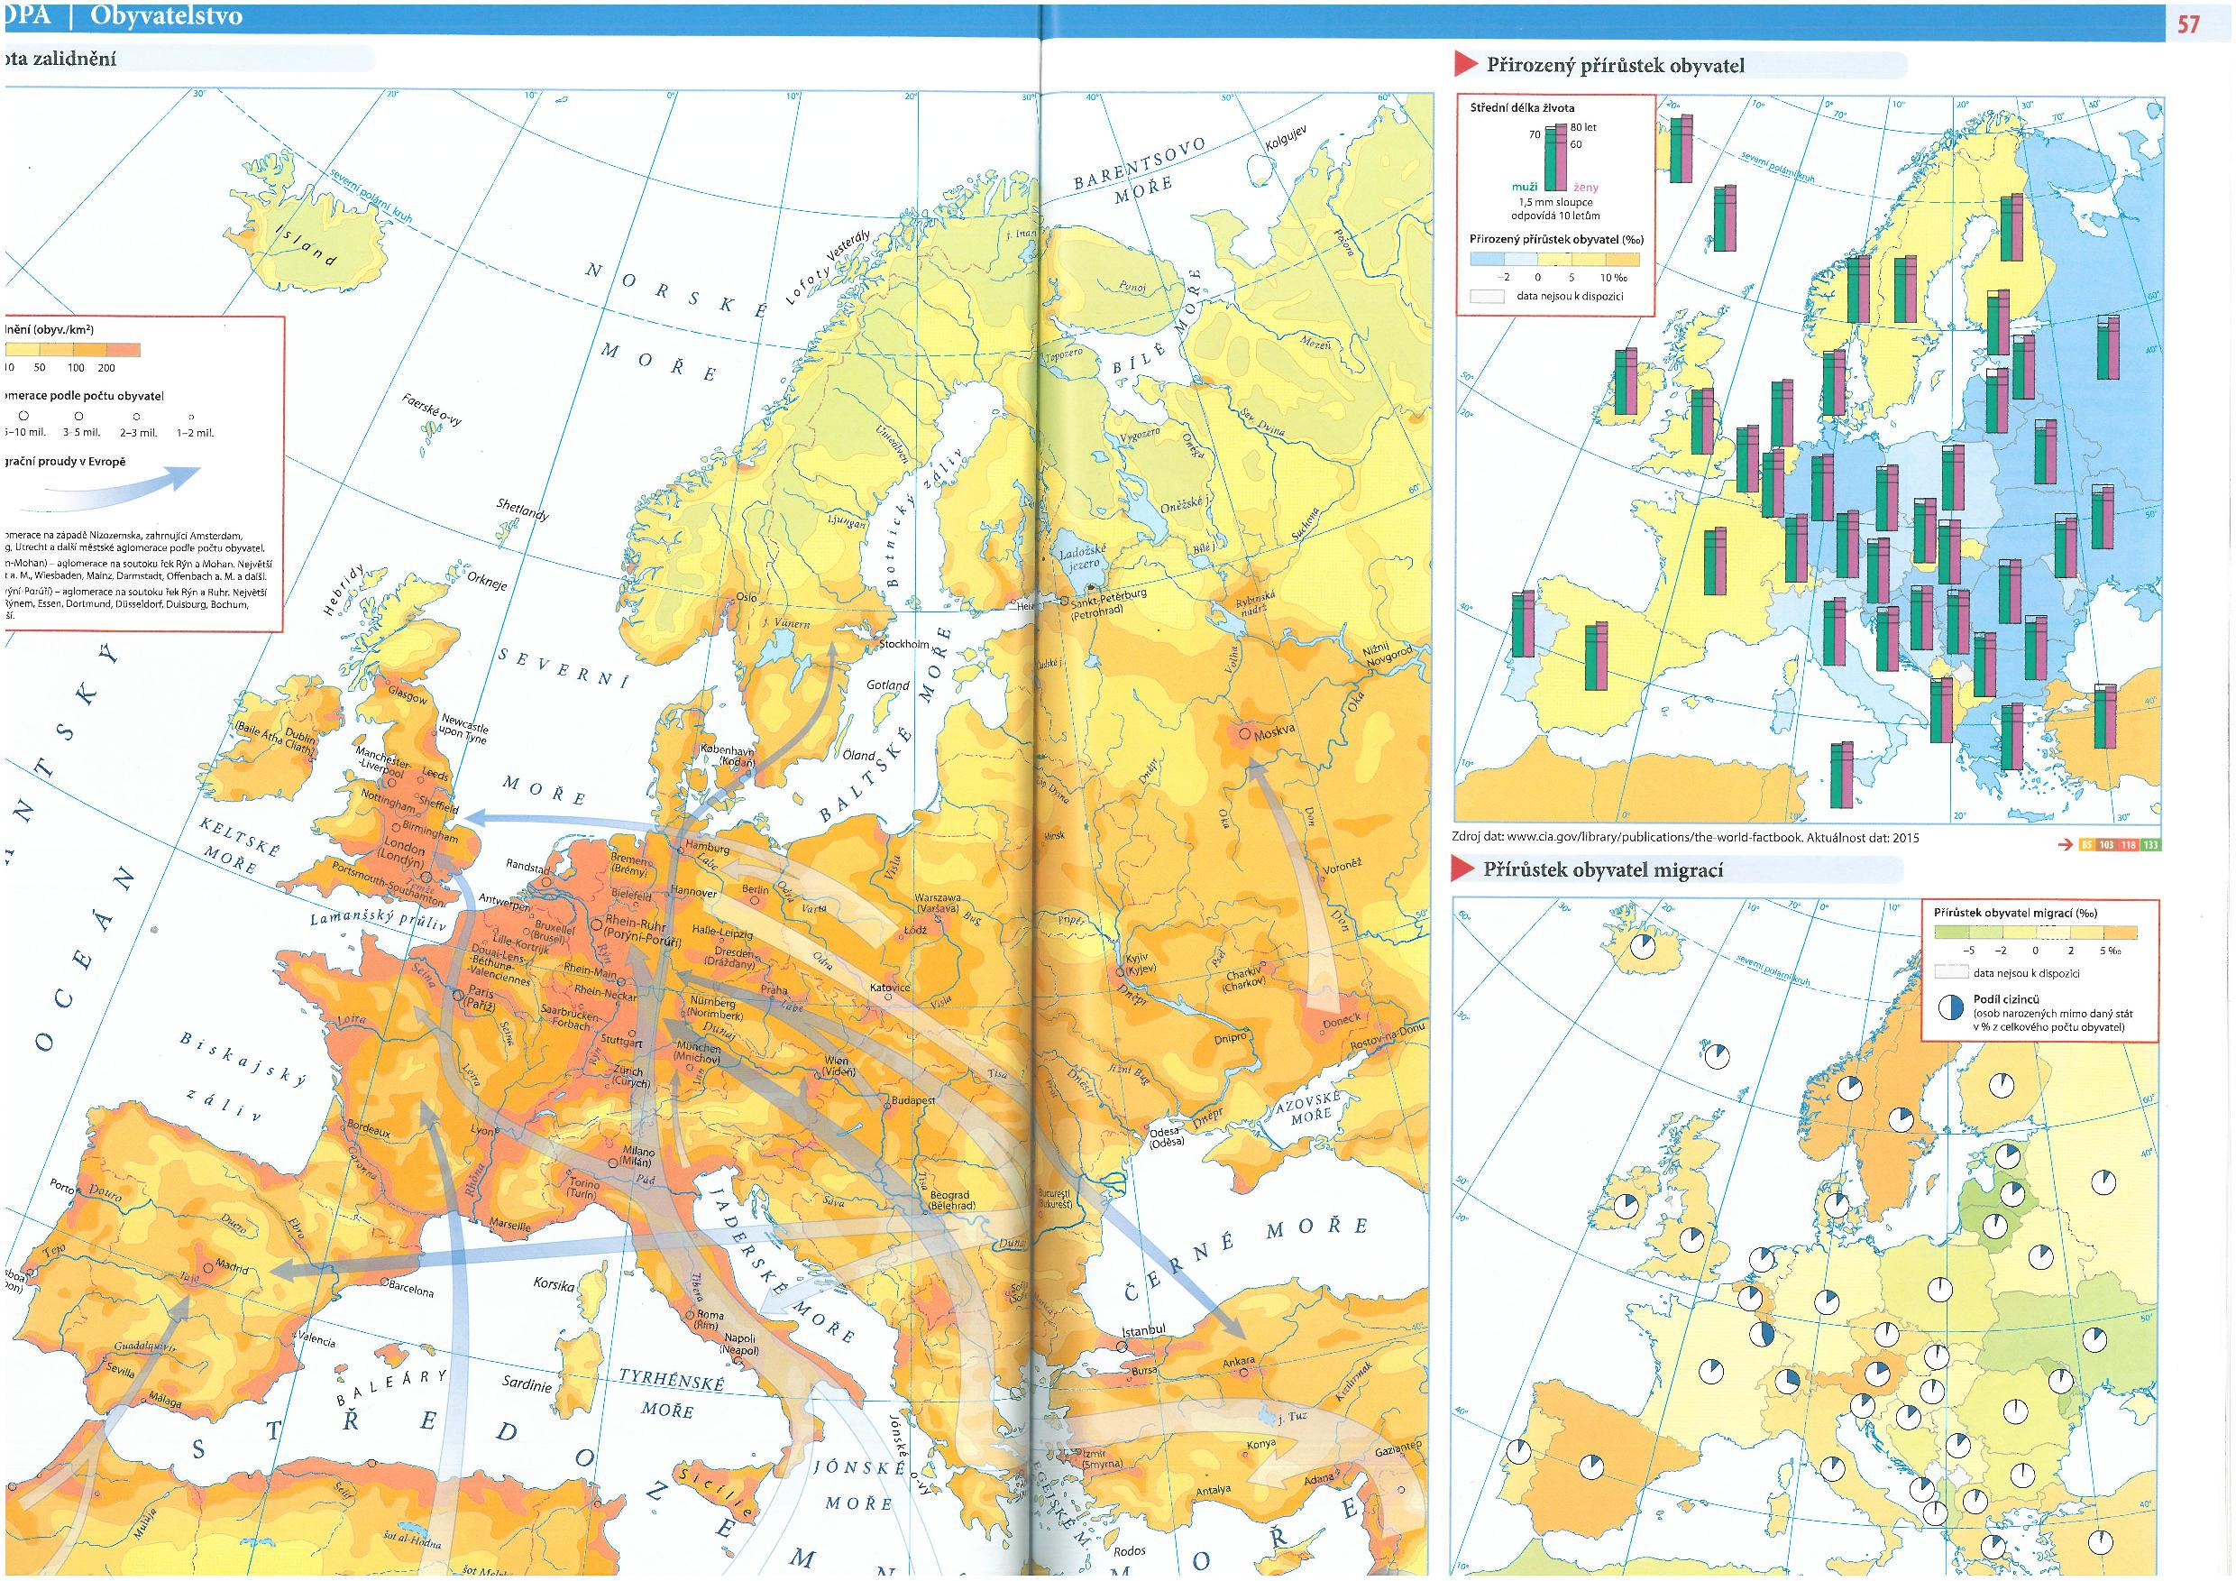

Slide 19
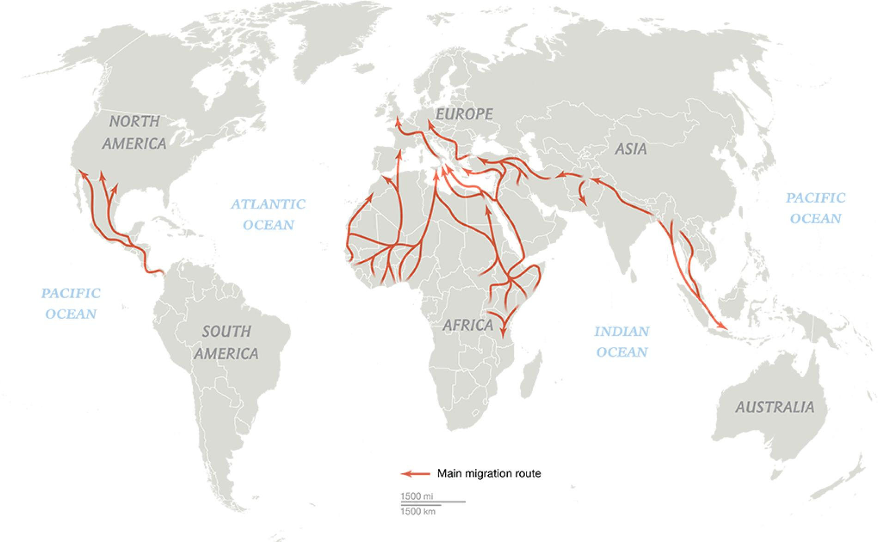
hlavní migrační toky ve světě

Slide 20
Vnitřní migrace
urbanizace –
suburbanizace –
reurbanizace –
desurbanizace -

Slide 21
Sídla
vybrané pojmy ke geografii sídel:
aglomerace –
konurbace –
megalopolis –
ekumena – trvale obydlená část krajiny
anekumena – oblast po většinu roku neobydlená, či neobydlená vůbec (vysokohorské oblasti, Antarktida)
slum – chudinská čtvrť na okrajích velkých metropolí

Slide 22
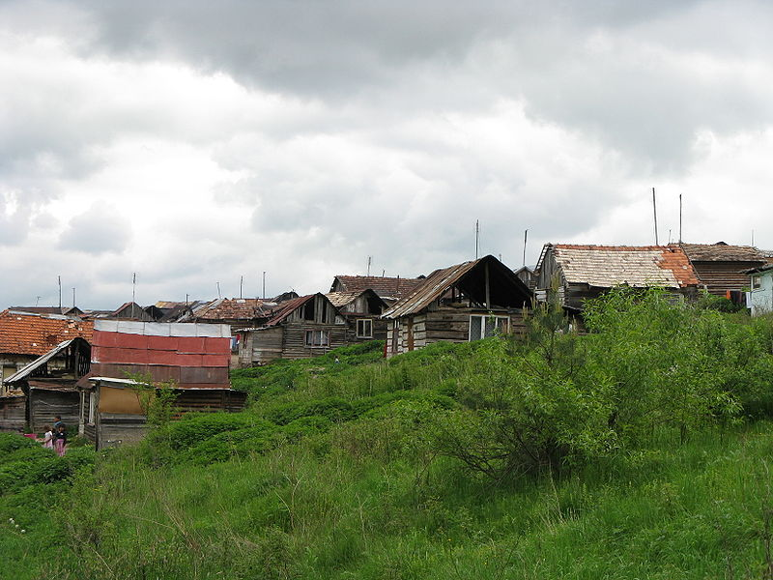
Romská osada poblíž obce Letanovce (SK)

Slide 23
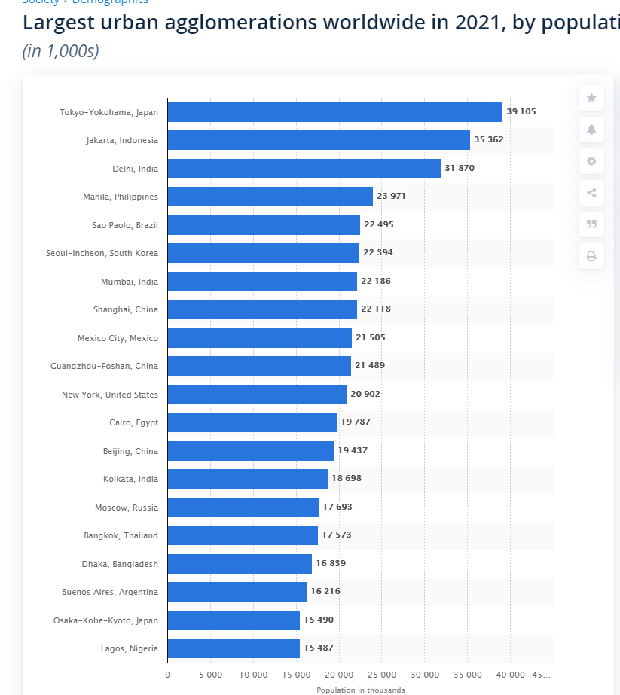

Slide 24
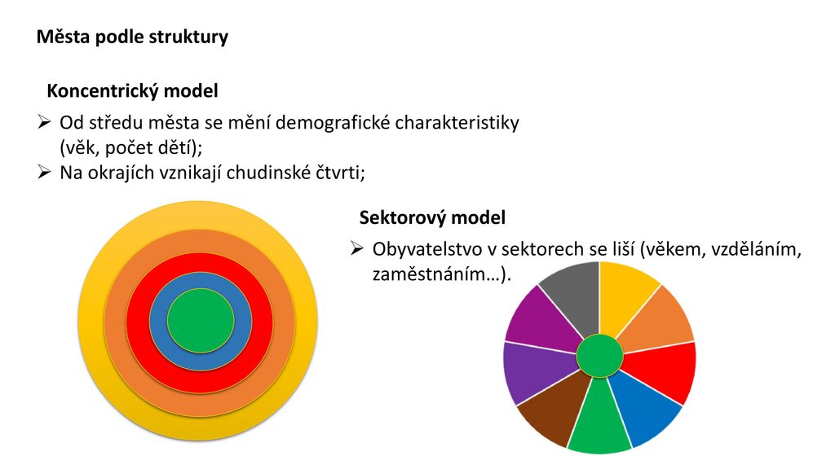
Sídla
(teorie koncentrických zón)

Slide 25
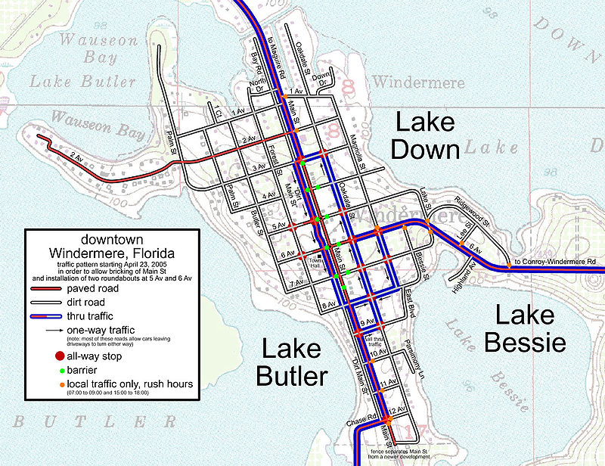
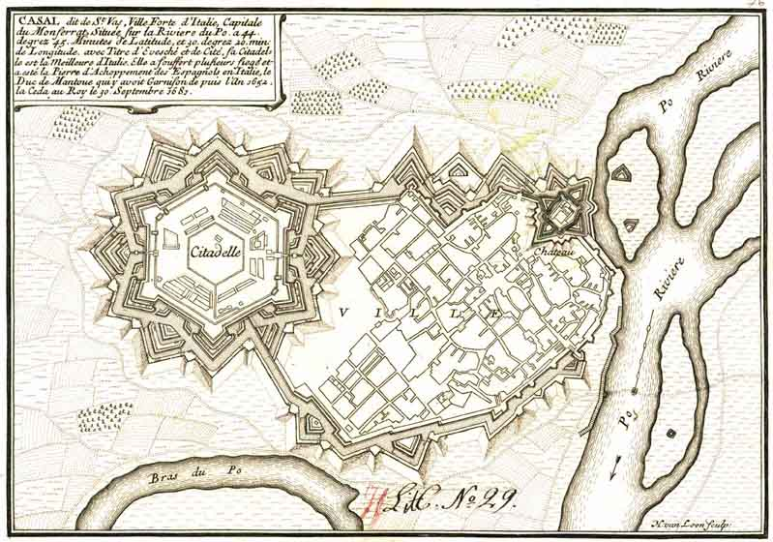
Uspořádání ulic měst:
citadela vs. mřížový plán (grid)

Slide 26
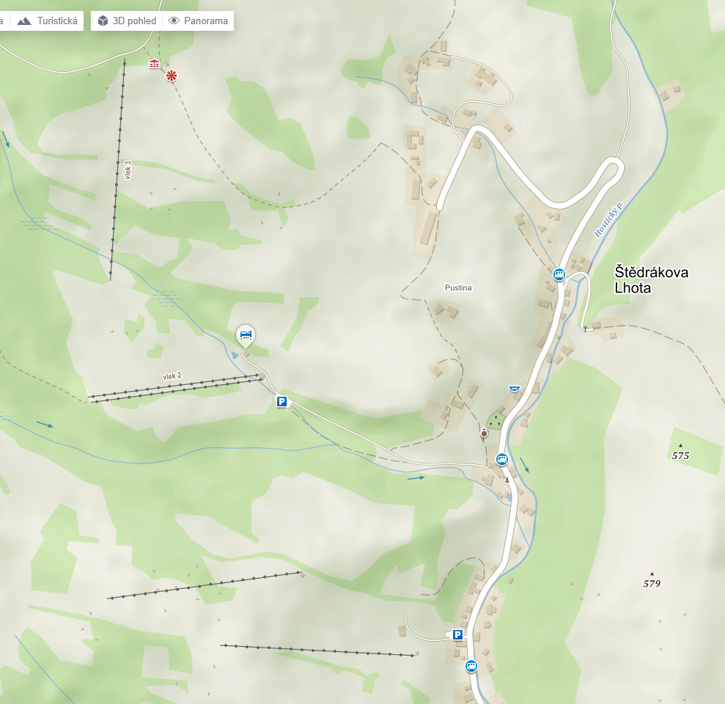
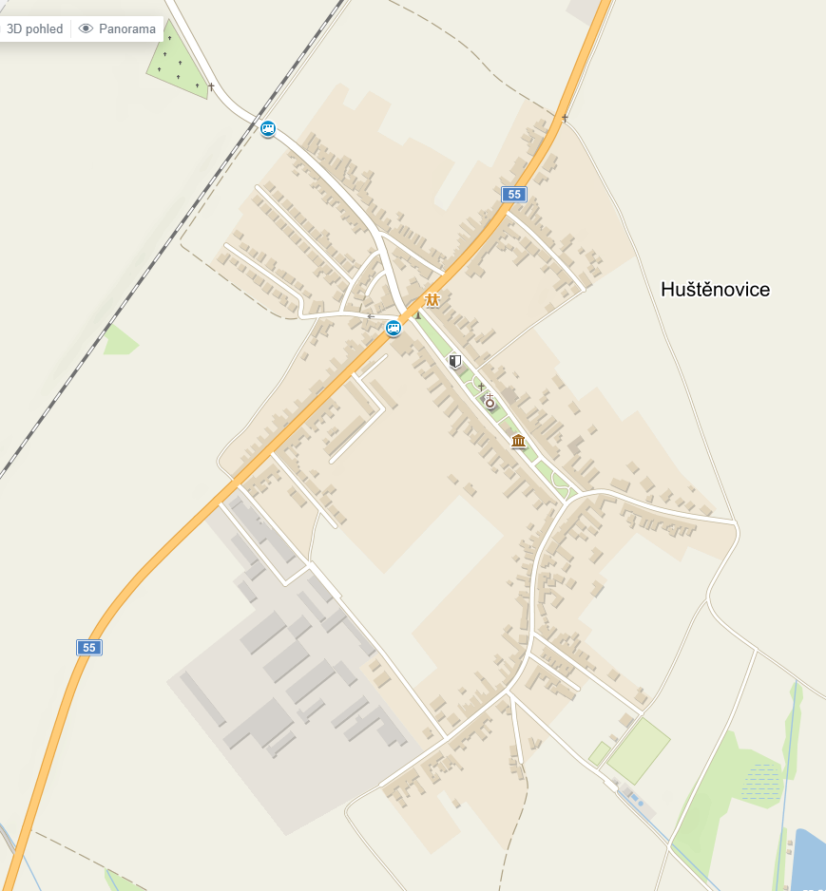
Ulicovka vs. vesnice s návsí
vesnice – typ. ulicovka
v oblastech s vyšší vertikální členitostí
menší počet obyvatel (stovky obyv.)
vesnice s návsí
v oblastech s nižší vertikální členitostí
větší počet obyvatel (jednotky tisíc obyv.)

Slide 27
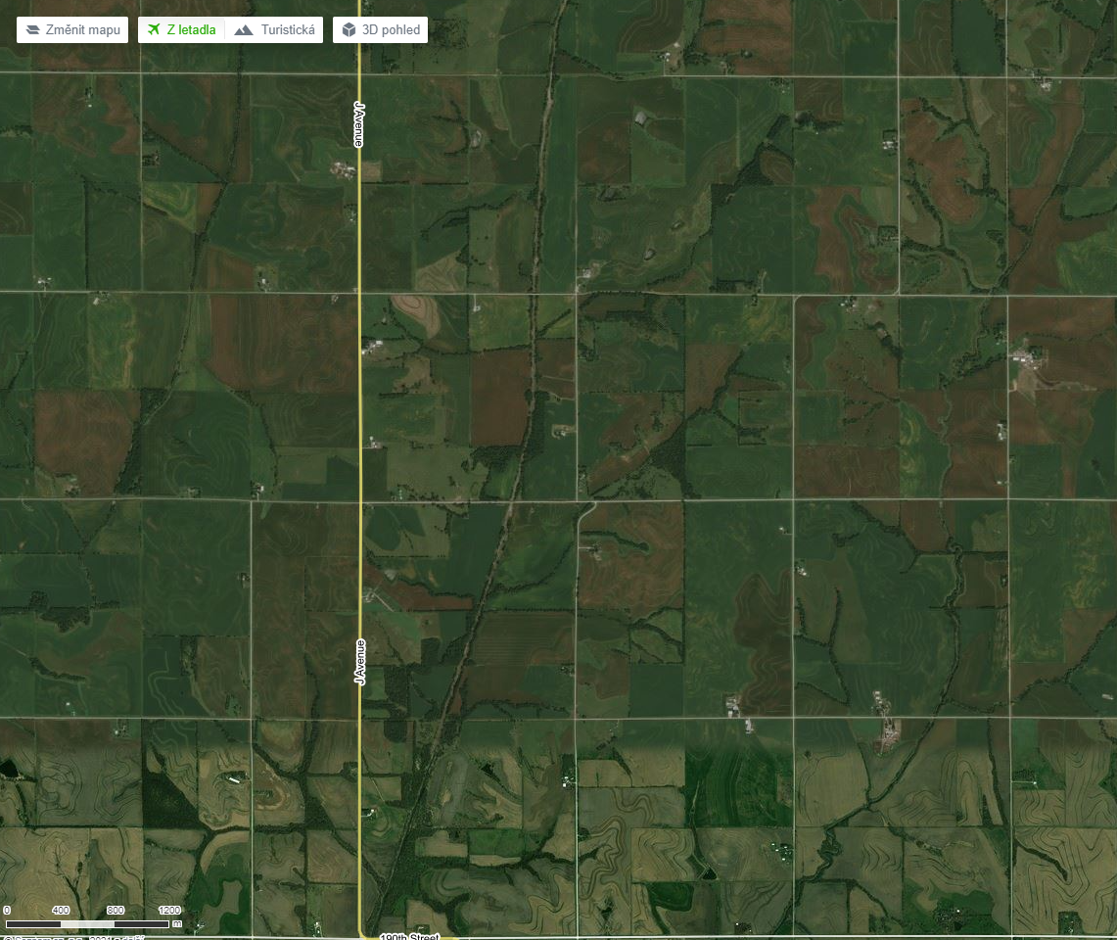
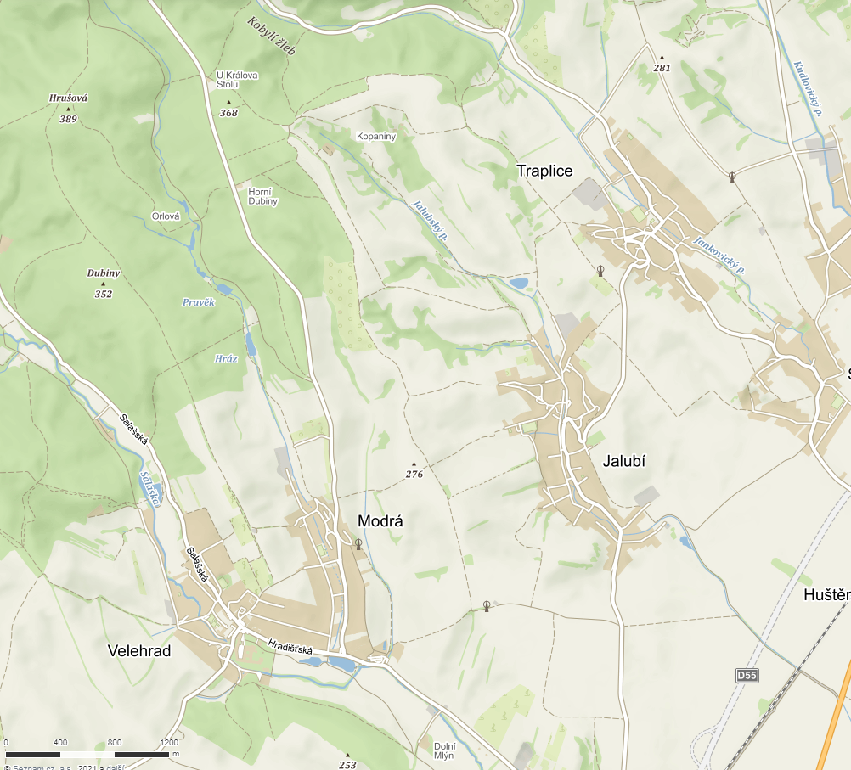
Venkov v nově kolonizovaných oblastech vs. Evropa
samostatně stojící farmy na tzv. americkém středozápadě severně od Kansas City
vesnice na jižní Moravě, severně od Uherského hradště

Slide 28
Globalizace a její vliv na sídla
globalizace = je dlouhodobý ekonomický, kulturní a politický proces, který rozšiřuje, prohlubuje a urychluje pohyb zboží, lidí i myšlenek přes hranice států a kontinentů. Představuje zvyšující se propojování (integraci) na celosvětové úrovni.
vznik bezmístí, tedy stejných typů sídel na různých kontinentech (suburbia, supermarkety, nákupní centra atd.):
Hra geoguessr! https://www.geoguessr.com/

Slide 29
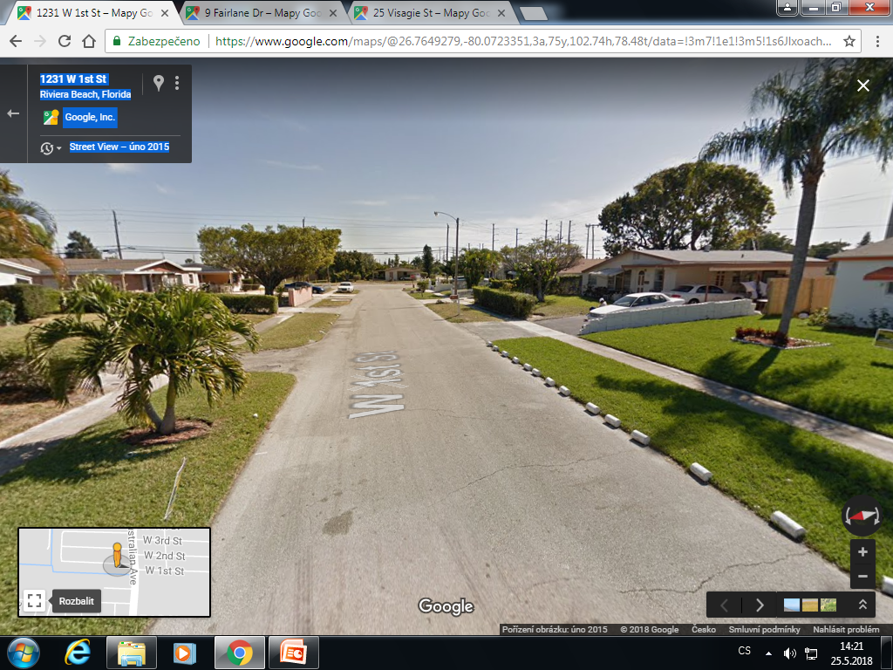
Globalizace

Slide 30
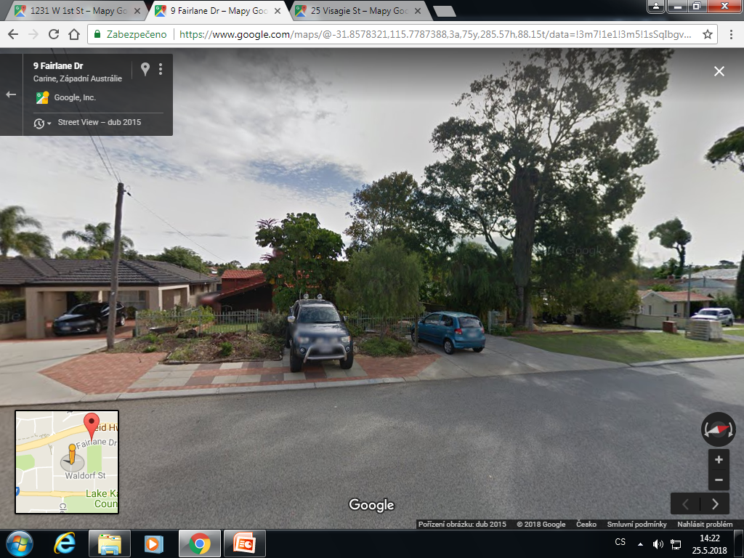
Globalizace
bezmístí

Slide 31
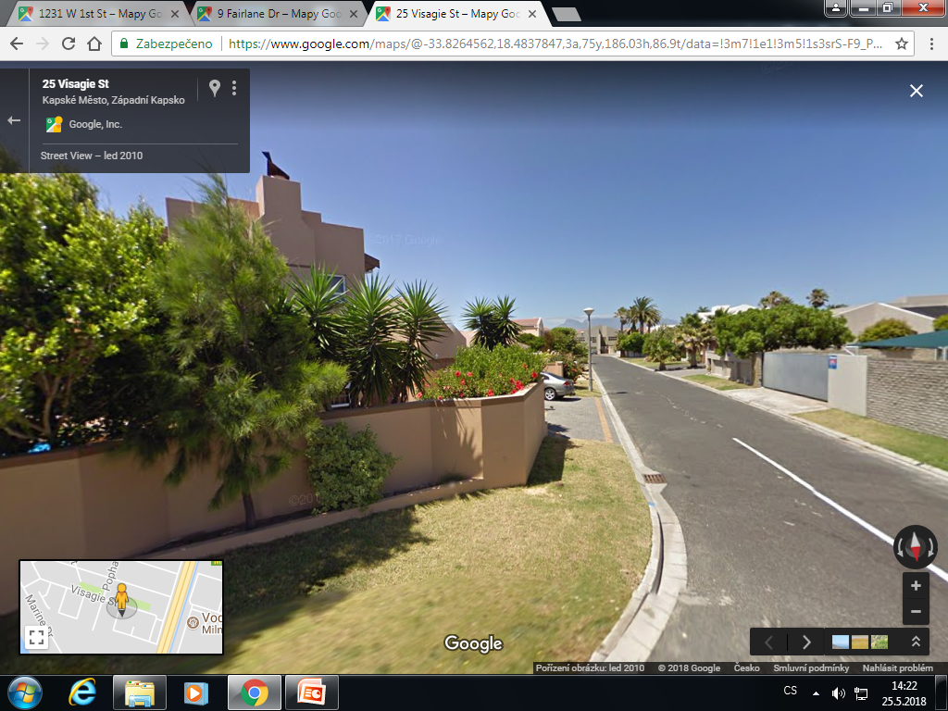
Globalizace
bezmístí

Slide 32
Globalizace
Florida

Slide 33
Globalizace
bezmístí
Záp. Austrálie

Slide 34
Globalizace
bezmístí
JAR

Slide 35
Náboženství
= vztah člověka k tomu, co ho přesahuje, představa nebo jen pocit, že vedle světa přirozeného existuje nadpřirozený svět (síly, bytosti, mocnosti), a víra, že je člověk na této transcendentní skutečnosti nějakým způsobem závislý.
náboženství:
polyteistická – víra ve více bohů – animistická náboženství (Šamanismus), Hinduismus, Buddhismus, Taoismus, Šintoismus
monoteistická – víra v jednoho boha (Judaismus, Křesťanství, Islám)
křesťanství
římskokatolické – stř. + záp. evropa
protestantské – UK, sever. Německo
pravoslavné – Rusko, Ukrajina, Bělorusku, Řecko
islám
sunnitský - většinový
šíítský - menšinový

Slide 36
Typy států – státy lze dělit dle mnoha hledisek na:
monarchie vs. republika
a) absolutní –
b) konstituční –
2. demokracie vs. totalita
3. stát sekulární vs. teokratický
4. stát s přirozenými hranicemi vs. stát s umělými hranicemi
5. stát jednonárodnostní vs. stát mnohonárodnostní
6. unitární stát vs. federace, konfederace

Slide 37
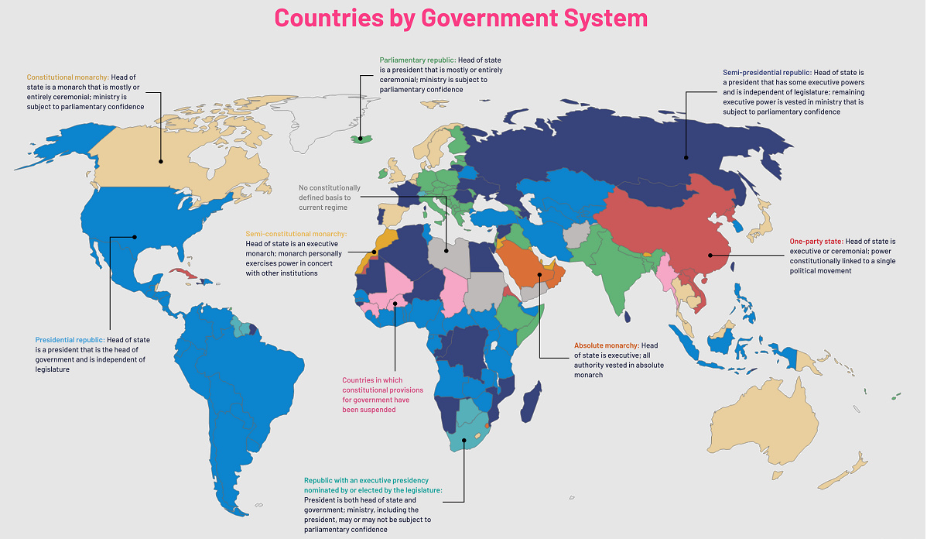

Slide 38
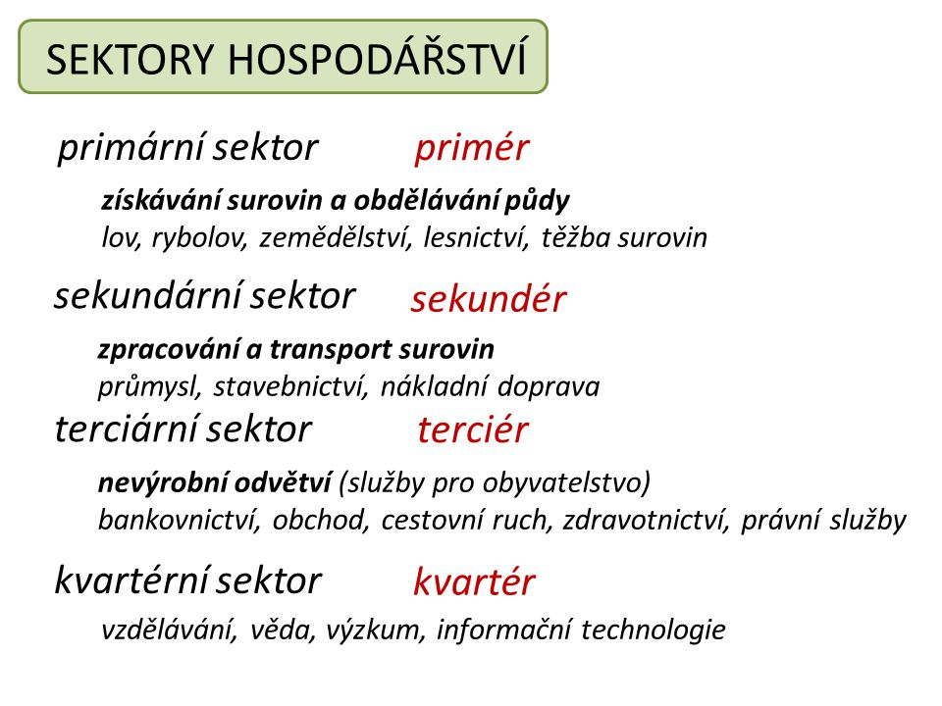
Světové hospodářství = ekonomika
(≠zemědělství, ≠ ekonomie)
= lidská činnost vedoucí k uspokojení zejména materiálních potřeb
vzdělávání kromě vysokoškolského
vysokoškolské
* Hrubý domácí produkt (HDP, v mezinárodních pramenech GDP z anglického Gross Domestic Product) je finální celková peněžní hodnota statků a služeb vytvořená za dané období na určitém území.

Slide 39
Světové hospodářství = ekonomika
(≠zemědělství, ≠ ekonomie)
= lidská činnost vedoucí k uspokojení zejména materiálních potřeb
vzdělávání kromě vysokoškolského
vysokoškolské
* Hrubý domácí produkt (HDP, v mezinárodních pramenech GDP z anglického Gross Domestic Product) je finální celková peněžní hodnota statků a služeb vytvořená za dané období na určitém území.

Slide 40
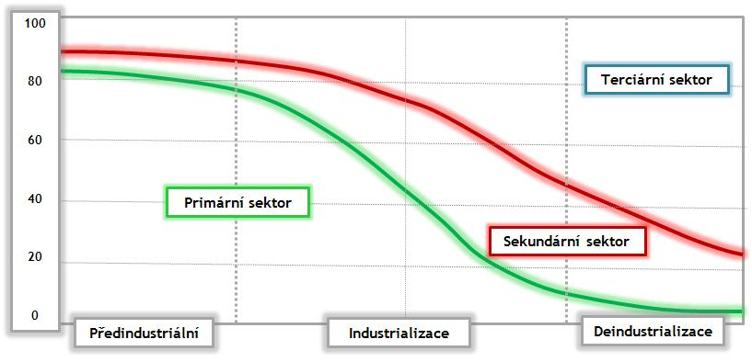
Vývoj hospodářství
Popiš vývoj hospodářství.
Jak bude tento vývoj pokračovat?

Slide 41

Jaká je budoucnost hospodářství?
1. cesta spotřeby zdrojů -> konflikty, skleníkový efekt, zvyšování chudoby
2. cesta přiměřeného růstu -> nalézání šetrných řešení, obnovovat přírodní bohatství a udržovat naši planetu při životě = princip trvale udržitelného rozvoje
Ale jak to mohu já jako řadový občan ovlivnit?
Mysli globálně, jednej lokálně.

Slide 42
Jaká je budoucnost hospodářství?
Jak vidíte budoucnost hospodářství vy?
Větší automatizace, robotizace, lidé budou pracovat na udržování chodu těchto zařízení, která nám budou usnadňovat život

Slide 43
Geografie dopravy
Dopady dopravy
Srovnání jednotlivých druhů dopravy
Důležité přístavy, letiště
Zkracování vzdáleností
Paradox posledního kilometru

